Slide 1

Канада у другій половині ХХ – на початку ХХІ ст.

Slide 2

План
Становище країни після Другої світової війни.
  Причини стрімкого розвитку економіки.
Внутрішньополітичне життя Канади.
  Суперництво двох партій.
Проблема Квебеку.
  Основні етнічні групи Канади.
  Особливості розвитку Квебеку.
  Збереження єдності країни.
Конституційна реформа 1982 р.
  Проблеми Конституційної реформи.
Українсько-канадські відносини.

Slide 3

Становище країни після Другої світової війни

Slide 4
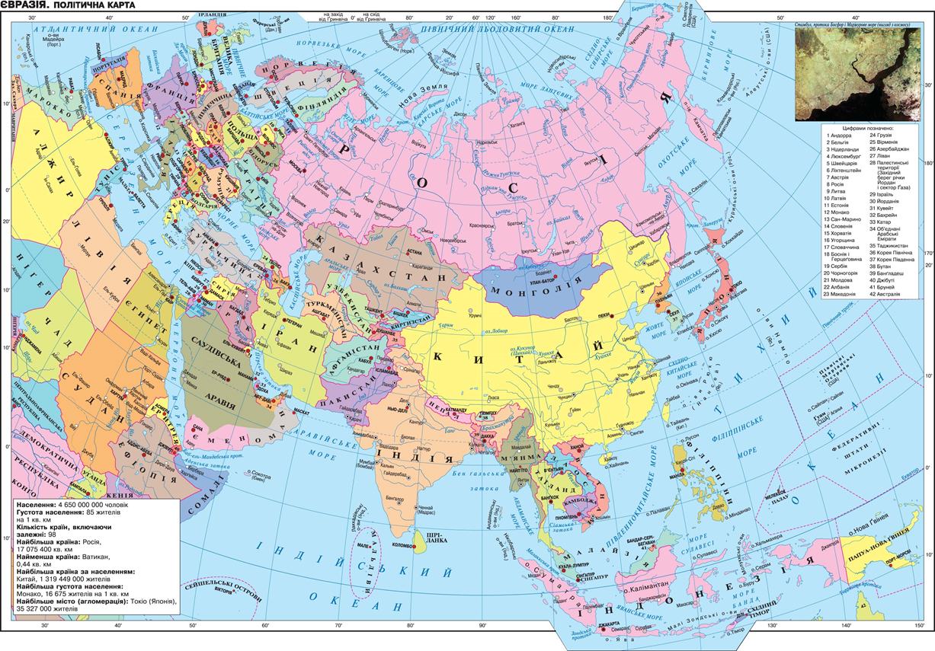
1. Канада в роки Другої світової війни була на боці антигітлерівської коаліції. Її війська брали участь у воєнних діях на фронтах Італії, Франції, Індії, Бірми. На території Канади ніяких військових дій не було.

Slide 5

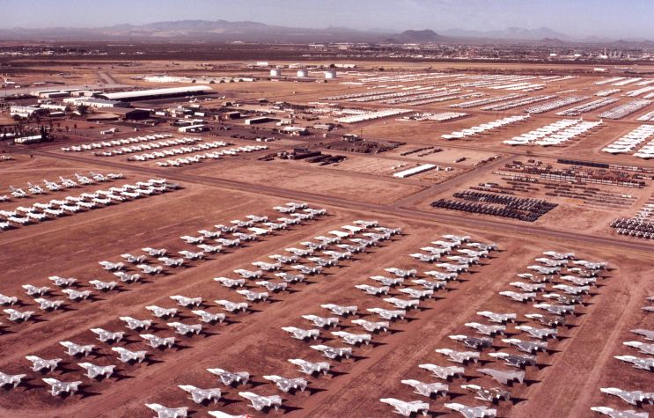
2. За роки війни Канада поставила країнам антигітлерівської коаліції: 50 тис. танків, бронемашин і бронетранспортерів, 16 тис. літаків, 816 тис. вантажних автомобілів, 43 тис. гармат, 1,7 млн одиниць стрілецької зброї,
4 тис. військових суден.
3. Військово-морський флот Канади вийшов на четверте місце у світі та з 1944 р. повністю взяв на себе охорону військових перевезень зі СІІІА у Велику Британію.

Slide 6

4. Війна сприяла економічному розвиткові. Канада пере- творилася на індустріальну державу і вийшла на третє місце в світі у промисловому виробництві.
5. За роки війни її національний дохід зріс у два рази.
6. У повоєнні роки економіка Канади розвивалася високими темпами.

Slide 7

Причини стрімкого розвитку економіки:
• Активно освоювалися території на півночі та заході країни.
• У Канаді багаті родовища корисних копалин — нафти, газу, урану, нікелю, алюмінію, лісу.
• Було відкрито багато родовищ нафти у 1947 р. в Альберті та Саскачевані. Зростала економічна та військова інтеграція зі СІЛА.
• У країну надходили значні іноземні інвестиції, насамперед зі США та Великої Британії.

Slide 8

Внутрішньо-політичне життя Канади

Slide 9

У країні суперництво двох партій.
1. Ліберальна, створена у 1873 р.
Виступала за:
• захист принципу “вільного підприємництва” в поєднанні
з використанням регулювальної функції держави в обмеженій мірі;
• використання державних програм соціального забезпечення.
2. Консервативна (з 1956 р. — Прогресивно-консервативна), що діє з 1854 р.

Slide 10

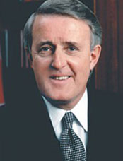
Неоконсервативний курс кабінету Малруні. На виборах 1984 р. до влади прийшла Прогресивно-консервативна партія, і її лідер Б.Малруні сформував уряд консерваторів. Уряд Малруні здійснював неоконсервативний курс. Були розширені пільги для бізнесу, послаблений контроль держави за діяльністю підприємств з іноземним капіталом, державні корпорації переводилися на комерційну основу функціонування, була проведена ревізія тієї частини енергетичної програми, що обмежувала інтереси приватного бізнесу.

Slide 11

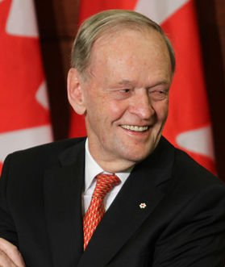
Прихід до влади лібералів. На виборах 1993 р. перемогу одержала ліберальна партія на чолі з Ж.Кретьєном. Протягом наступних 10 років вищу виконавчу владу в країні здійснював очолюваний ним уряд лібералів.
Діяльність ліберальної партії будувалася з одного боку, на визнанні індивідуальних прав, свободи, ініціативи, підприємництва громадян, а з іншого — на значній ролі уряду у формуванні та здійсненні загальнодержавних програм. Ліберали приділяли велику увагу проблемі охорони здоров'я, рівності всіх етнічних і релігійних груп, питанням національної єдності.

Slide 12

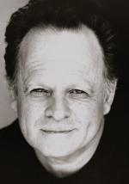
У 2003 р. Ж. Кретьєн добровільно залишив пост керівника партії і посаду прем'єр міністра. Його наступником на цій посаді наприкінці 2003 р. став новий лідер лібералів П. Мартін. З його ініціативи було продовжено зниження податків для середніх верств населення, зниження боргового тягаря держави, збалансування бюджету. У 2004 р. на парламентських виборах Ліберальна партія здобула перемогу над Консервативною партією, утвореною після об'єднання в 2003 р. «Канадського альянсу» і Прогресивної консервативної партії, що дозволило П. Мартіну знову сформувати уряд.

Slide 13

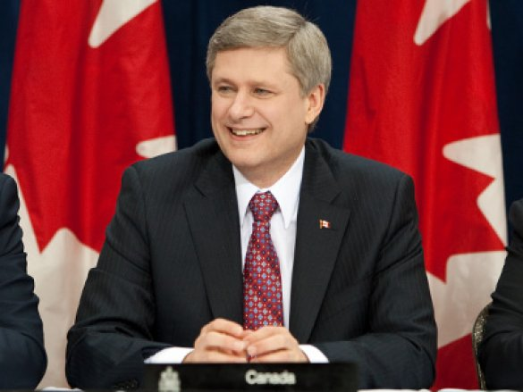
Прихід до влади консерваторів. Ліберальна партія, що перебувала при владі 12 років, загрузла в корупції і численних скандалах. На нових виборах у 2006 р. до влади прийшла Консервартивна партія, її лідер С.Харпер став новим прем'єр-міністром. На парламентських виборах у 2008 р. консерватори на чолі з С. Хапером знову отримали перемогу. Але до найбільшого успіху лідер консерваторів привів однопартійців у травні 2011 р., коли на позачергових виборах його партія отримала 166 місць у парламенті з 308.

Slide 14
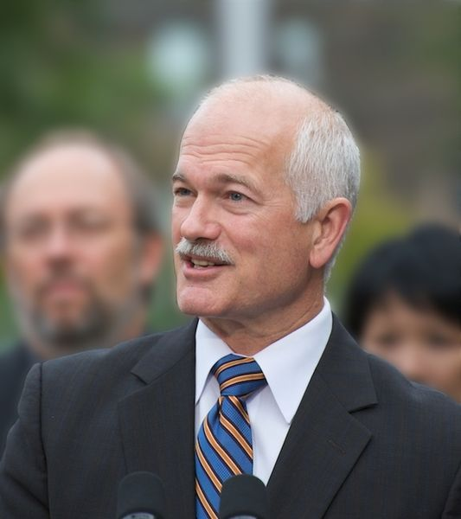
Сенсацією став провал лібералів, які відкотились на 3-тє місце, пропустивши перед собою партію «Нових демократів». Лідер останньої Дж. Лейтон заявив про намір «Нових демократів» збільшити податки на великі корпорації, позбавити пільг на нафтовидобувні компанії і почати регулювання банківського бізнесу. В той же час консерватори прагнуть продовжити підтримку великого бізнесу.

Slide 15
Проблема Квебеку

Slide 16



Основні етнічні групи Канади.
У Канаді проживає дві найбільші національні групи:
англо-канадська (44% всього населення) та франко-ка-
надська (27%). Основна маса франкомовного населення
проживає в Квебеку (84% населення провінції). Англо-ка-
надці — протестанти, а франко-канадці — католики.
У суспільстві відбувається розкол за національною й релігійною ознаками.

Slide 17

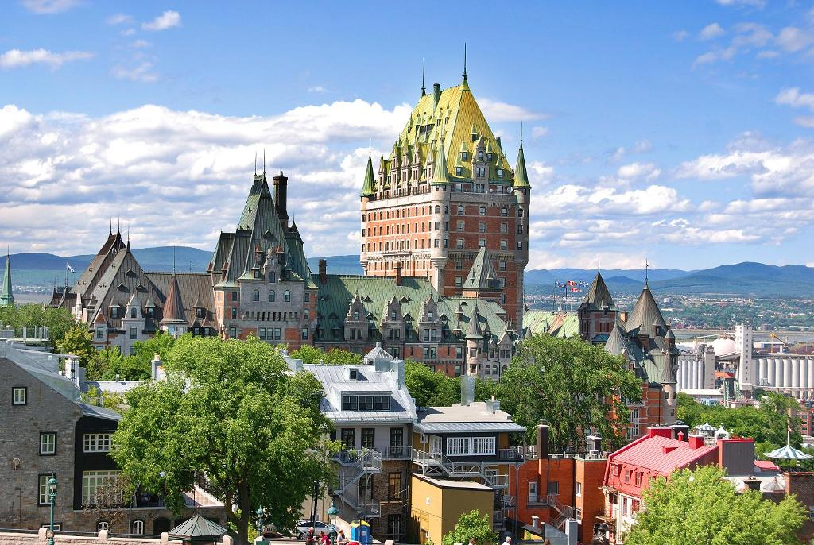
Квебекська проблема — не тільки національна та релігійна, а й соціально-економічна:
• у Канаді більш високий життєвий рівень англо-канадського населення;
• значне переважання англо-канадців на престижних та
високооплачуваних посадах;
• Квебек залишається провінцією з найвищим рівнем безробіття в Канаді;
• в економіці цієї провінції провідна роль належить
англо-канадському та американському капіталові;
• мовою діловодства в Квебеку є англійська.

Slide 18
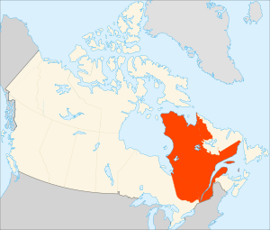
60 -70-ті рр. Щоб зупинити наростання сепаратизму в Квебеку, уряди Канади провели низку заходів для поліпшення становища Квебеку.
Але Квебекська проблема залишалася не вирішеною.
1968 р. Створено Квебекську партію, яка взяла курс на відокремлення Квебеку від Канади.
1970 р. На терористичні акти з боку квебекських сепаратистів, зокрема їх організації “Фронту звільнення Квебеку”, уряд увів війська в провінцію.
З0 жовтня 1995 р. Проведено референдум з питання незалежності Квебеку, на якому 50,6% жителів провінції висловилися за перебування в складі Канади. Квебекські сепаратисти продовжують вести роботу за відокремлення Квебеку від Канади, вимагають надання більшої автономії в питаннях мови і культури, імміграції, а також контролю над федеральними програмами розвитку і фінансування професійного навчання.
1997 р. Уряд був вимушений внести зміни до Конституції країни про розширення автономії Квебеку, аж до надання йому права на відокремлення в разі волевиявлення більшості населення провінції.
Квебек

Slide 19
Конституційна реформа
1982 р.

Slide 20

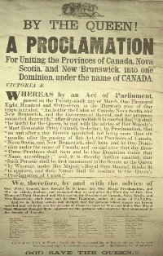
Акт про Британську Північну Америку 1867 р.
Конституційна реформа 1982 р.
Березень 1982 р. Англійський парламент схвалив рішення про припинення своїх повноважень щодо домініону Канади.
17 квітня 1982 р. Набрала чинності нова Конституція Канади, що замінила Акт про Британську Північну Америку
1867 р. Вона закріпила суверенний статус держави, хоча формально Канада залишається членом Британської співдружності націй і англійська королева залишається главою держави. У Конституції значне місце посідають статті про демократичні права і свободи, про зв’язок федерального уряду з провінціями.

Slide 21

Проте є багато проблем
1. Частина населення висловила невдоволення деякими положеннями Конституції. Це:
• національні меншини;
• корінні жителі Канади — індіанці, ескімоси.
2. У Конституції відсутні права на працю, на житло тощо.
3. Не знайшла відображення в Конституції проблема суверенітету франко-канадців і статусу Квебеку.

Slide 22

Українсько-канадські відносини

Slide 23
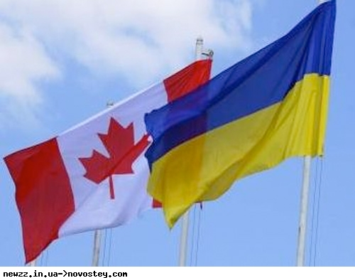
1.2 грудня 1991 р. Канада однією із перших країн світу визнала
незалежність України. Першим українським послом у Канаді був колишній політичний в’язень, дисидент Левко Лук’яненко.
2. З проголошенням незалежності України українська діаспора
в Канаді надавала підтримку і допомогу становленню
і розбудові України.

Slide 24
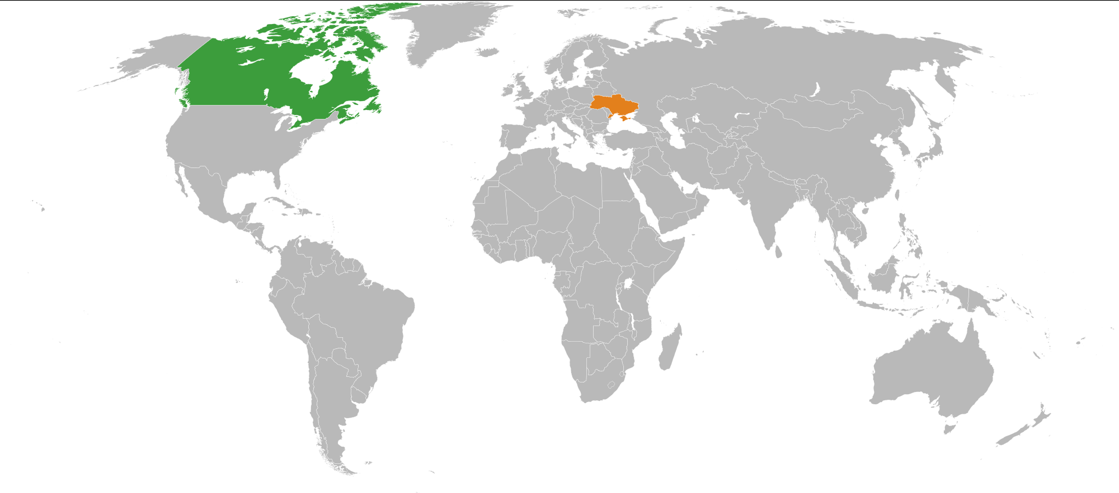
3.1994 р. У Києві міністри закордонних справ Канади та України
підписали Спільну декларацію про особливе партнерство
між Канадою і Україною.

Slide 25

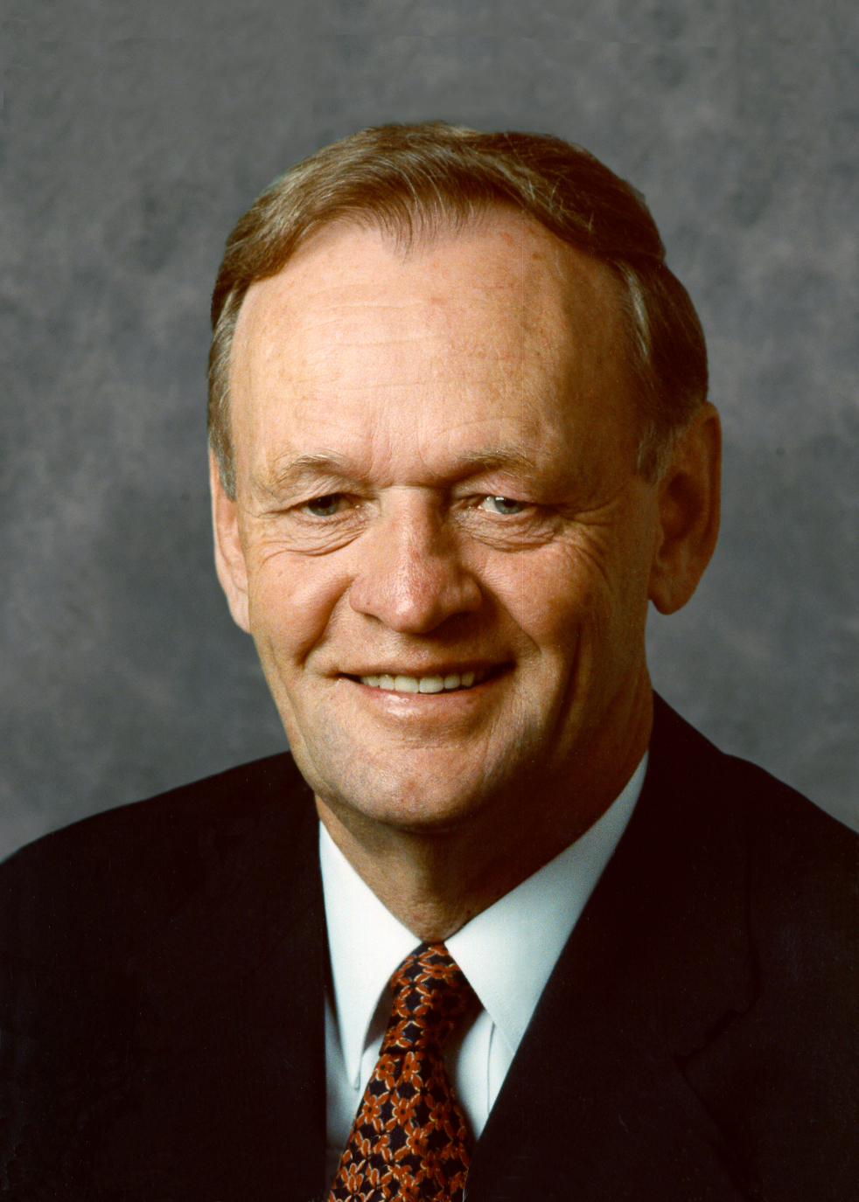
Жан Кретьєн
4. Січень 1999 р. У Києві з офіційним візитом перебував глава
уряду Канади Жан Кретьєн, було підписано сім канадсько-
українських міжурядових документів.
5. Листопад 1999 р. Підписано угоду про співпрацю в галузі
запуску комерційних супутників.
6. Налагоджуються зв’язки українських бізнесменів Канади
з діловими колами У країни.

Slide 26

Дякую за увагу!

